Slide 1
Algebra
11-sinf
Mavzu: Variantlarni qarab chiqishga oid
kombinatorika masalalari

Slide 2
Kombinatorikaning asosiy savoli – “qancha?”, asosiy masalasi esa berilgan chekli sondagi obyektlarning
u yoki bu shartga bo‘ysu-nuvchi har xil kombinat-siyalarini sanashdir.

Slide 3
Variantlarni birma-bir qarab chiqishda
quyidagi ikkita qoidaga amal qilish kerak:
Kombinatsiyalarni harflar yoki raqamlar
ketma-ketligi bilan belgilaymiz, bunda
belgilash bir qiymatli bo‘lishi kerak.
Kombinatsiyalarni alifbo tartibida (agar
belgilashda harflar ishlatilsa) yoki sonlarni
o‘sish tartibida yozib chiqish kerak.

Slide 4
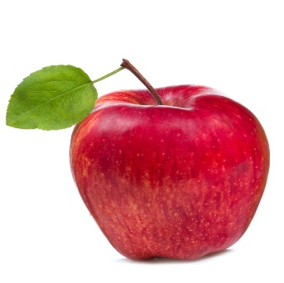
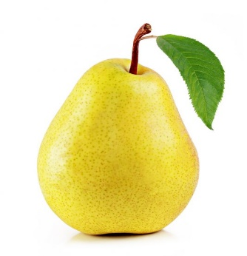
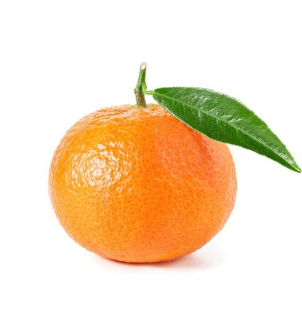
$1$-masala
Madina olma, nok va mandarinni yemoqchi. Buni u necha usul bilan bajarishi mumkin?

Slide 5
Masalaning yechimi
Mevalarni harflar bilan belgilaymiz:
$$O$$
olma
$$N$$
nok
$$M$$
mandarin
$$ONM$$
Bu dastlab olma, so‘ng nok va oxirida
mandarin yeyilishiga mos variant
$$MNO$$
$$MON$$
$$NMO$$
$$NOM$$
$$OMN$$
$$ONM$$
Jami 6 ta usul

Slide 6
$2$-masala
Raqamlari yig‘indisi 4 dan kichik bo‘lgan
to‘rt xonali sonlar nechta?

Slide 7
Masalaning yechimi
Raqamlari yig‘indisi 1, 2 va 3 bo‘lgan to‘rt
xonali sonlarni o‘sish tartibida yozamiz:
$$1000$$
$$1001$$
$$1002$$
$$1010$$
$$1011$$
$$1020$$
$$1100$$
$$1101$$
$$1110$$
$$1200$$
$$2000$$
$$2001$$
$$2010$$
$$2100$$
$$3000$$
Jami $15$ ta son

Slide 8
$3$-masala
Birinchi raqami 2 bo‘lgan va 1, 2, 3, 4 va 5
raqamlardan tashkil topgan uch xonali sonlar
nechta?

Slide 9
Masalaning yechimi
Oxirgi ikkita raqam bo‘yicha barcha
variantlarni qarab chiqamiz:
$$1$$
$$2$$
$$3$$
$$4$$
$$5$$
$$1$$
$$211$$
$$212$$
$$213$$
$$214$$
$$215$$
$$2$$
$$221$$
$$222$$
$$223$$
$$224$$
$$225$$
$$3$$
$$231$$
$$232$$
$$233$$
$$234$$
$$235$$
$$4$$
$$241$$
$$242$$
$$243$$
$$244$$
$$245$$
$$5$$
$$251$$
$$252$$
$$253$$
$$254$$
$$255$$
Jami $25$ ta son

Slide 10
$4$-masala
Maktabda beshta 11-sinf mavjud. Shu sinf-lardan ikki nafar navbatchini tanlashimiz kerak, bunda har qanday juftlikda turli sinf o‘quvchilari bo‘lishi kerak.
Buni necha usulda amalga oshirsa bo‘ladi?

Slide 11
Masalaning yechimi
Sinflarni 1, 2, 3, 4, 5 raqamlar bilan
belgilaymiz va variantlarni yozib chiqamiz:
$(1,2)$
$(1,3)$
$(1,4)$
$(1,5)$
$(2,3)$
$(2,4)$
$(2,5)$
$(3,4)$
$(3,5)$
$(4,5)$
Jami $10$ ta usul

Slide 12
$5$-masala
Voris, Doniyor, Olim, Kamola va Anora sinfda matematikani eng yaxshi biladigan o‘quvchilardir. Bir nafar o‘g‘il bola va bir nafar qiz bolani “Bilimlar bellashuvi”ga qatnashish uchun tanlash kerak. Buni nechta
usulda amalga oshirsa bo‘ladi?

Slide 13
Masalaning yechimi
$$V$$
Voris
$$D$$
Doniyor
$$O$$
Olim
$$A$$
Anora
$$K$$
Kamola
$$A$$
$$K$$
$$V$$
$$VA$$
$$VK$$
$$D$$
$$DA$$
$$DK$$
$$O$$
$$OA$$
$$OK$$
Jami $6$ usul

Slide 14
$6$-masala
$3$ ta oq, $2$ ta qizil va $4$ ta sariq atirgul bor. Uchta guldan iborat guldastani necha usulda tuzish mumkin?

Slide 15
Masalaning yechimi
Atirgullarni 1, 2, 3, 4, 5, 6, 7, 8, 9 raqamlar
bilan belgilaymiz:
$$1$$
$$2$$
$$3$$
$$4$$
$$5$$
$$6$$
$$7$$
$$8$$
$$9$$
Dastlab 3 ta oq va 2 ta qizil atirguldan
guldastalar soni aniqlanadi.

Slide 16
$$1$$
$$6$$
$$4$$
$$7$$
$$2$$
$$5$$
$$8$$
$$3$$
$$9$$
$$(1,4,6)$$
$$(1,4,7)$$
$$(1,4,8)$$
$$(1,4,9)$$
$$(1,5,6)$$
$$(1,5,7)$$
$$(1,5,8)$$
$$(1,5,9)$$
$$(2,4,6)$$
$$(2,4,7)$$
$$(2,4,8)$$
$$(2,4,9)$$
$$(2,5,6)$$
$$(2,5,7)$$
$$(2,5,8)$$
$$(2,5,9)$$
$$(3,4,6)$$
$$(3,4,7)$$
$$(3,4,8)$$
$$(3,4,9)$$
$$(3,5,6)$$
$$(3,5,7)$$
$$(3,5,8)$$
$$(3,5,9)$$
Jami $24$ usul

Slide 17
Mustaqil bajarish uchun topshiriqlar
$32$-sahifa
$$2$$
$$3$$

